Slide 1
第二章：物联网硬件平台

Slide 2
学习目标
了解常见的物联网硬件平台
掌握典型物联网硬件平台的能耗计算方法
了解开发板和外设的常用物理接口类型、数据通信协议，掌握UART缓存区的计算方法，掌握基于总线频率计算SPI数据传输率的基本方法，掌握I²C的数据传输过程
了解传感器节点平台、STM32平台、Arduino平台、树莓派平台的特点，掌握根据应用需求进行硬件选型的基本方法
掌握基于Arduino IDE和Grove Pi的应用软件开发方法
2

Slide 3
目录
概述
关键特性
常见的硬件平台
案例开发
学术研究进展

Slide 4
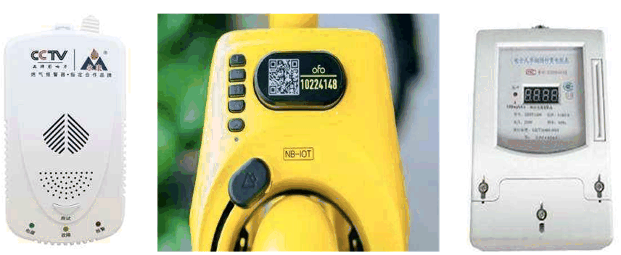
生活中的物联网硬件
每个物体都是一台计算机
燃气报警器
智能车锁
智能电表
4
Notes:
智能电表可以自动读取电表的读数，并上报到电力局；燃气报警器可以自动检测厨房的燃气浓度，并在发生危险时，自动报警；共享单车上的智能车锁可以感知用户的开/关锁行为，并在骑行过程中可以自动跟踪骑行的路线。

Slide 5
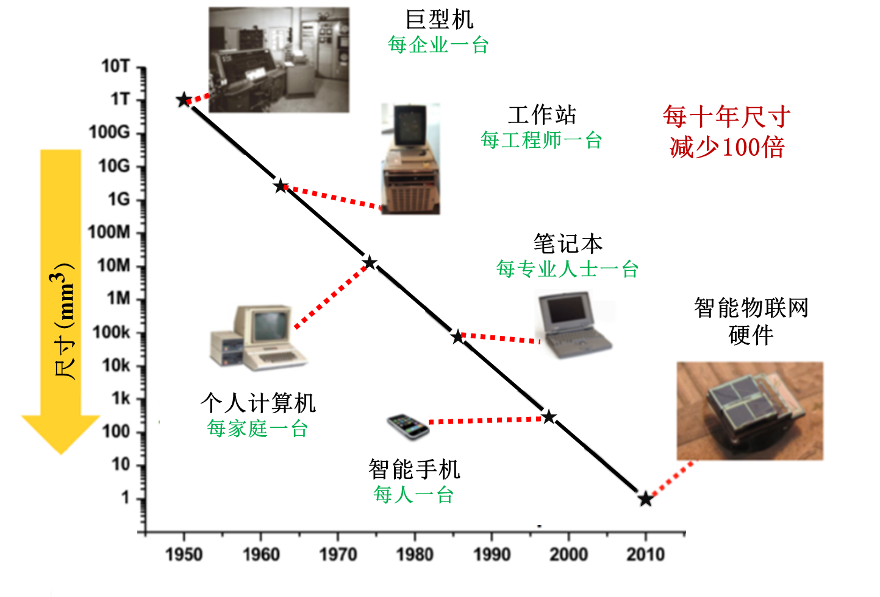

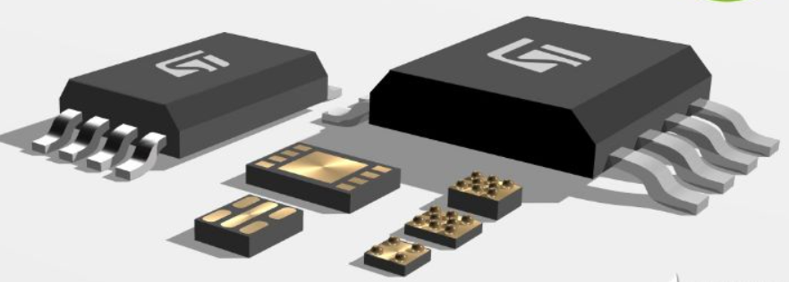



物联网硬件发展历程
体积越来越小，价格越来越低
智能物联网芯片
5
Notes:
从1949年诞生第一台计算机开始，我们的计算系统经历了几次重大变革。从巨型机，工作站，到个人计算机，再到笔记本，智能手机，最后到智能物联网硬件。我们看到单个节点的体积越来越小，价格也越来越低。
添加芯片

Slide 6
物联网硬件平台类型
异构性强，功能差异大
属性 | 类PC的嵌入式设备 ≈1亿台 | 智能物件 ≈8亿台 | 物件 ≈90亿台
典型处理器 | Intel Core | ARM Cortex-A7, Intel Atom | MCU
典型操作系统 | Windows Embedded, Linux | Linux, Wind River, Android Things | TinyOS, Contiki, LiteOS, AliOS Things
典型运行环境 | Win32, Linux | Node.js, Python, C APIs | C APIs
典型设备 | 自动取款机、零售服务点 | 可编程逻辑控制器、边缘网关 | 温度传感器、 智能灯泡
6
Notes:
表中显示了三类不同的物联网硬件平台。第一类称为类PC的嵌入式设备，它们功能强大，其实就是“缩小版”的PC机。第二类称为智能物件，它们功能相对强大，可以执行相对复杂的智能运算。第三类可称为物件，它们功能比较弱小
最后加一行典型设备

Slide 7
硬件平台的组成
狭义的硬件平台：开发板（PCB、SoC）
广义的硬件平台：开发板（PCB、SoC）+外接传感设备或通信模块
7
Notes:
MCU，MCU+供电装置？

Slide 8
目录
概述
关键特性
常见的硬件平台
案例开发
学术研究进展

Slide 9
关键特性
低成本与微型化
能耗
运算速度和内存大小
接口类型
  物理接口
  通信协议
  可扩展性

Slide 10
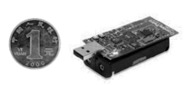
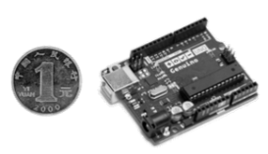
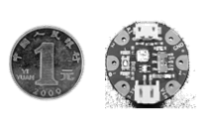
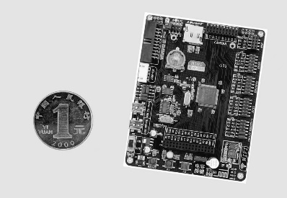
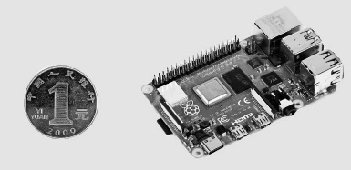
低成本与微型化
节点价格低廉，微型化 → 更高的部署密度，更好的感知效果
*价格参考2022年3月淘宝平台售价
开发板 | 属性
 | 价格/元 | 尺寸/（mm×mm）（长×宽）
TelosB | 850 | 63.75×32
Arduino UNO | 130 | 68.8×53.4
Arduino GEMMA | 90 | 27.94×27.94
STM32F103 | 268 | 130x100
树莓派4B | 735 | 88x58
10

Slide 11
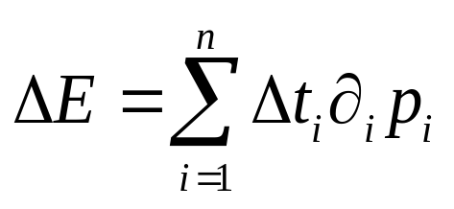
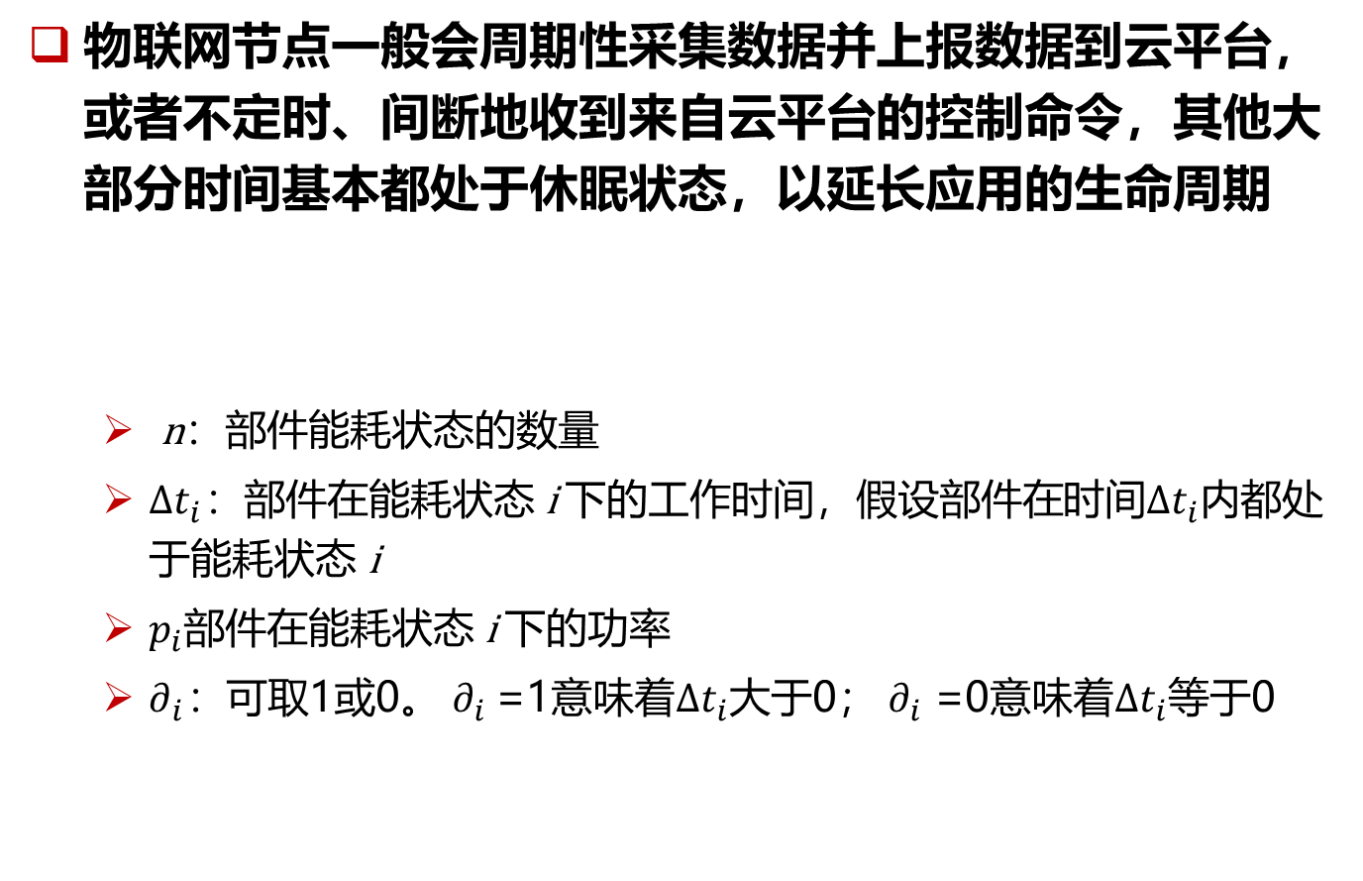
能耗
物联网节点一般会周期性采集数据并上报数据到云平台，或者不定时、间断地收到来自云平台的控制命令，其他大部分时间基本都处于休眠状态，以延长应用的生命周期
  n：部件能耗状态的数量
  $Δt_{i}：$部件在能耗状态 i 下的工作时间，假设部件在时间$Δt_{i}$内都处于能耗状态 i
  $p_{i}$部件在能耗状态 i 下的功率
  $∂_{i}：$可取1或0。 $∂_{i}$=1意味着$Δt_{i}$大于0； $∂_{i}$ =0意味着$Δt_{i}$等于0
11

Slide 12
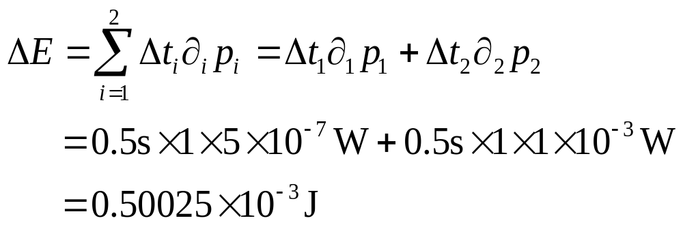
能耗
能耗计算：Arduino Uno,电压保持5V不变，1s时间，0.5s休眠，0.5s工作
开发板 | 属性
 | MCU | MCU供电电压/V | MCU睡眠能耗/μA | MCU工作能耗/mA
TelosB | MSP430 | 1.8～3.6 | 2.6 | 0.5
Arduino UNO | ATmega328 | 1.8～5.5 | 0.1 | 0.2
12

Slide 13
思考题
下表描述了两块MCU的部分属性，基于此表回答以下问题
  对于一段给定程序，假设在Msp430F2618和Msp430F5437都执行了10s，当Duty-cycle为80%时，谁的能耗低？当Duty-cycle为0.1%时，谁的能耗低？（假设两个处理器工作电压恒定为3V）
MCU | 工作电压/V | RAM/KB | Flash/KB | 工作能耗/mA | 睡眠能耗/μA
Msp430F2618 | 1.8～3.6 | 8 | 116 | 0.5 | 1.1
Msp430F5437 | 1.8～3.6 | 16 | 256 | 0.28 | 1.7

Slide 14
运算速度和内存大小
平台运算速度
  MCU时钟主频
平台内存
  RAM（存数据，易失性）
  Flash（存程序，非易失性）
开发板 | 属性
 | MCU | MCU主频 | 位数 | RAM | Flash
TelosB | MSP430 | 8MHz | 8 | 10KB | 48KB
Arduino UNO | ATmega328 | 16MHz | 8 | 2KB | 32KB
STM32F103 | Cortex-M3 | 72MHz | 32 | 64KB | 512KB
树莓派4B | BCM 2711 | 1.5GHz | 64 | 1/2/4/8GB | 由外接SD卡 决定
14
Notes:
修改Flash，Flash是Program Flash，开发板+MCU

Slide 15
关键特性
低成本与微型化
能耗
运算速度和内存大小
接口类型
  物理接口
  通信协议
  可扩展性

Slide 16
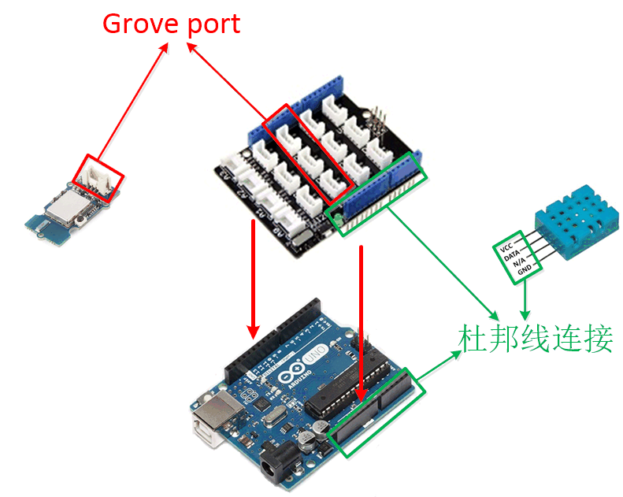
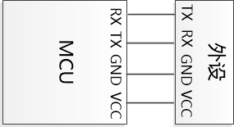
接口类型
物理接口：引脚和Grove port
  引脚接口：通过杜邦线连接 ，过程复杂且易出错，引脚接错可能会导致程序无法工作，甚至烧坏外设和主板
  Grove port接口：通过Grove port线连接，外设接入容易、快速而且不易出错
16
Notes:
需要修改，先介绍接口类型，

Slide 17
接口类型
通信协议
  模拟信号（Analog）：使用模拟量表示数据的信号
  数字信号（Digital）：使用序列离散值表示数据的信号
  PWM（Pulse-width modulation）：基于数字信号的脉冲调制技术
  UART（Universal Asynchronous Receiver/Transmitter）：用于异步逐位传输数据的全双工通信接口标准
  I²C（Inter Integrated Circuit）：Phillips公司推出的高性能串行总线
  SPI（Serial Peripheral Interface）：高速、全双工、同步的通信总线
17

Slide 18
通信协议
模拟信号（Analog）：使用模拟量表示数据的信号
  表示物理世界中随时间变化的连续变量，例如声音、压力、光照强度等
  处理器并不能直接解析模拟信号所表示的数据，一般需要借助模拟数字转换器（ADC，Analog to Digital）
  接口连接方式：
18

Slide 19
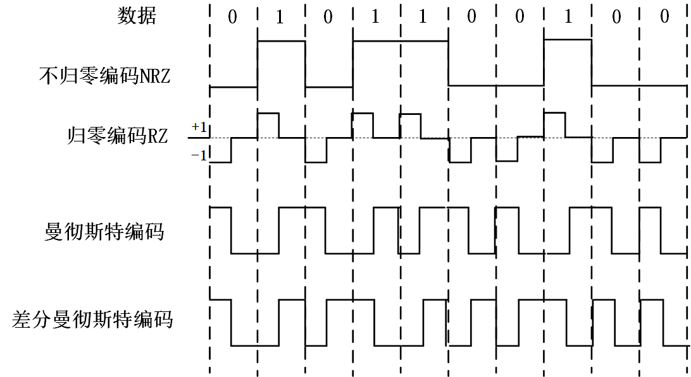
通信协议
数字信号（Digital）：使用序列离散值表示数据的信号
  抗干扰能力强
  可以使用不同的编码模式
    不归零编码（NRZ）、归零编码（RZ）、曼彻斯特编码、差分曼彻斯特编码
19
Notes:
需要修改，把四种编码的表示都加上去，先讲模拟信号。

Slide 20
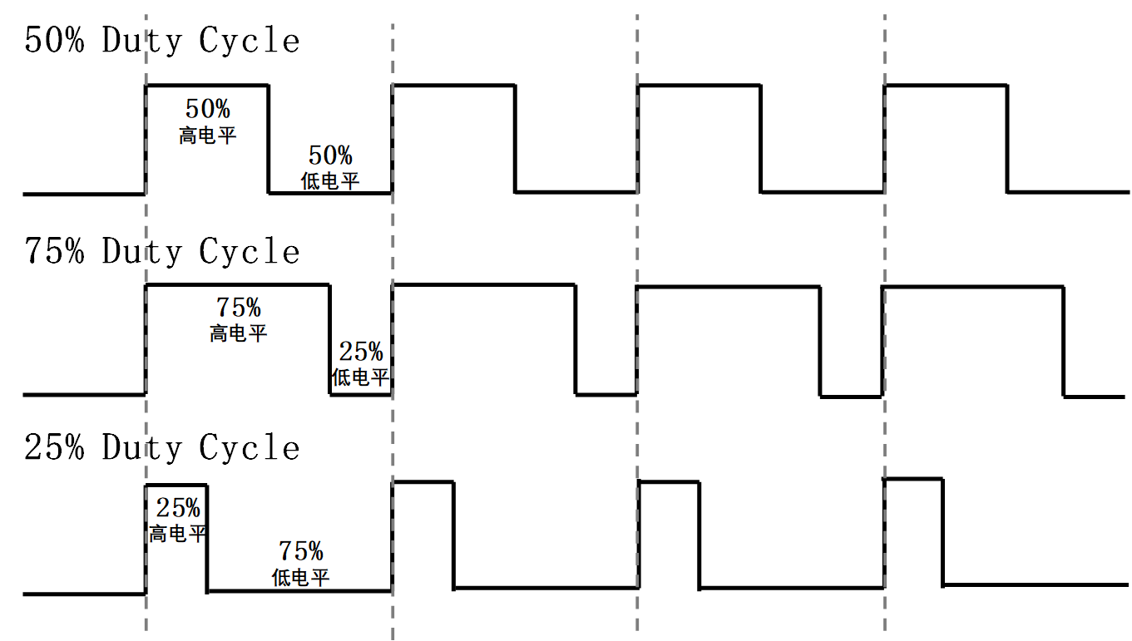
通信协议
PWM（Pulse-width modulation）：基于数字信号的脉冲调制技术
  组成：频率，占空比
    频率决定了信号的周期，占空比决定了单个周期内高电平的持续时间
  用途：一般用于控制LED灯或电机功率，降低能耗
20
Notes:
比如有个5V的LED灯，需要控制灯的亮度，传统的方法是串联一个滑动电阻，通过改变电阻就可以控制灯的亮度。还有一个节能的办法就是使用PWM，将信号周期设置为10ms（Arduino的PWM频率为500Hz，完全可以做到），占空比设置为50%，其中5ms为低电平，5ms为高电平，由于10ms非常短，人眼几乎感觉不到，所以给人的感觉就是LED灯的亮度只有平时的一半，而使用PWM低电平部分是不耗能的，也不用接外接电阻，很大程度上降低了能耗。
加电脑风扇或LED等

Slide 21
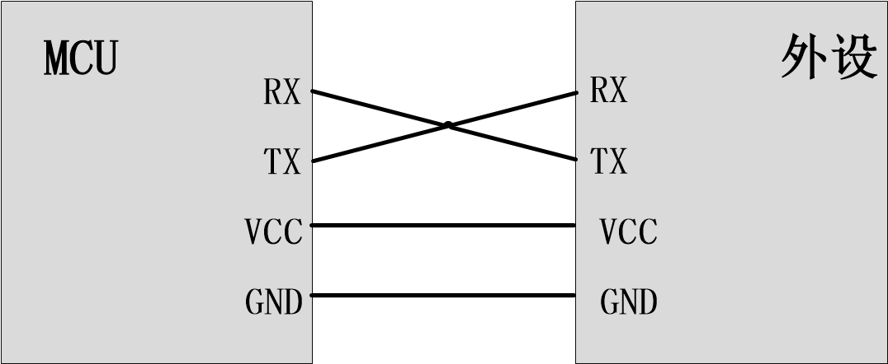
通信协议
UART（Universal Asynchronous Receiver/ Transmitter）：用于异步逐位传输数据的全双工通信接口标准
  全双工：同一时刻用两个引脚RX和TX分别收发数据
  异步：没有时钟同步，收发方规定好数据位长和传输波特率即可开始通信
21

Slide 22
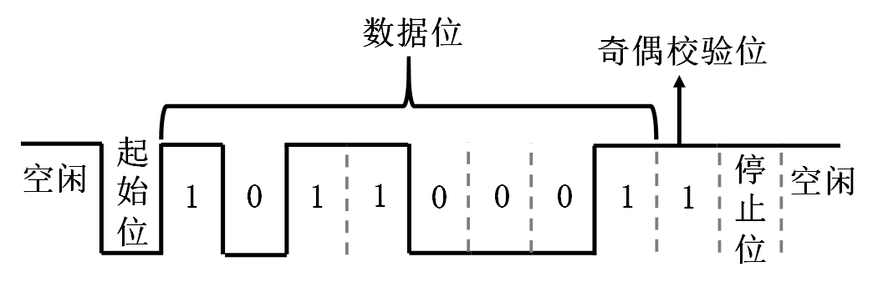
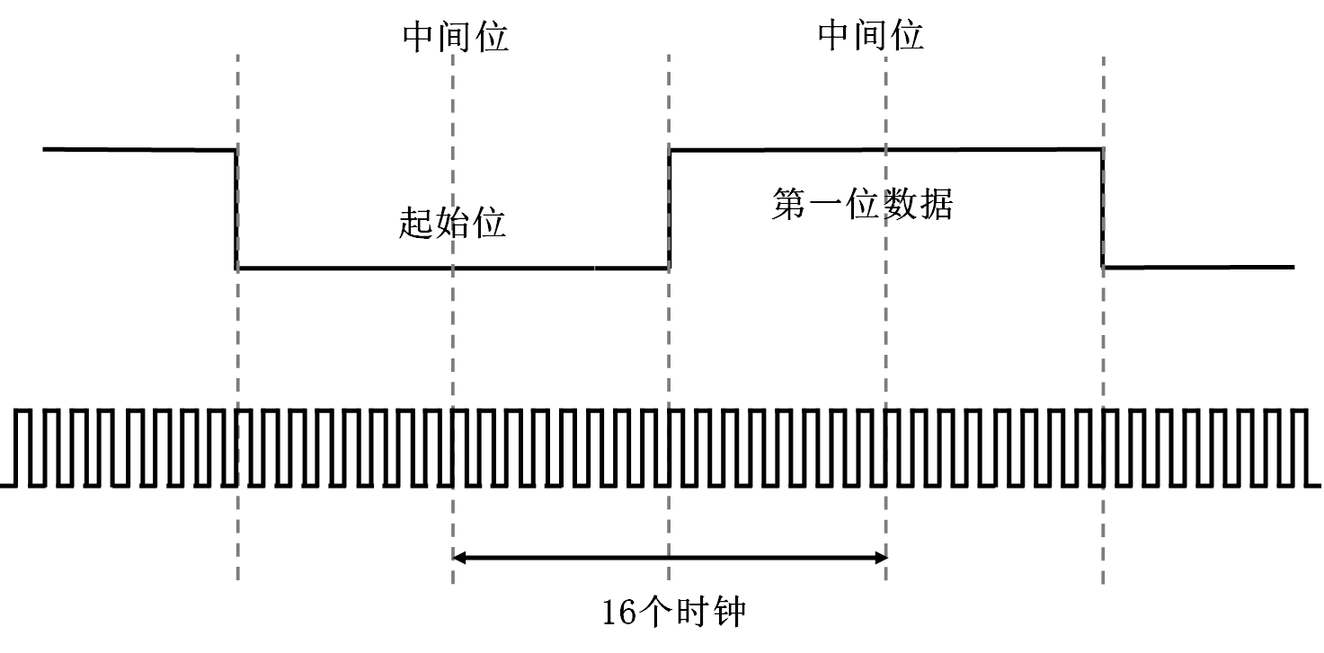
通信协议
UART数据传输
  为了保证数据正确传输，收发双方必须在传输开始和结束设置统一的标志位和波特率
  为了保证数据正确解析，收发双方还需要保证接收方具有足够大小的接收缓冲区
UART波特率和数据采样关系（收发端波特率一致）
22
Notes:
如图所示，收发双方规定数据位有8个，附加一个奇偶校验位，通信波特率为9600。UART传输了8位数据10110001，在数据位之前有一个起始位，数据位之后有一个奇偶校验位，最后以一个停止位结束。
如图2所示。为了消除电磁干扰信号，接收方的时钟实际上以波特率8-16倍的采样频率采集UART数据的中间位。本例为16倍，如果发送方和之前约定好的波特率不一致，那势必会导致数据采样错误，所以才会出现一般UART波特率不一致带来的乱码问题。
第二个这个图需要画的reasonable一些

Slide 23
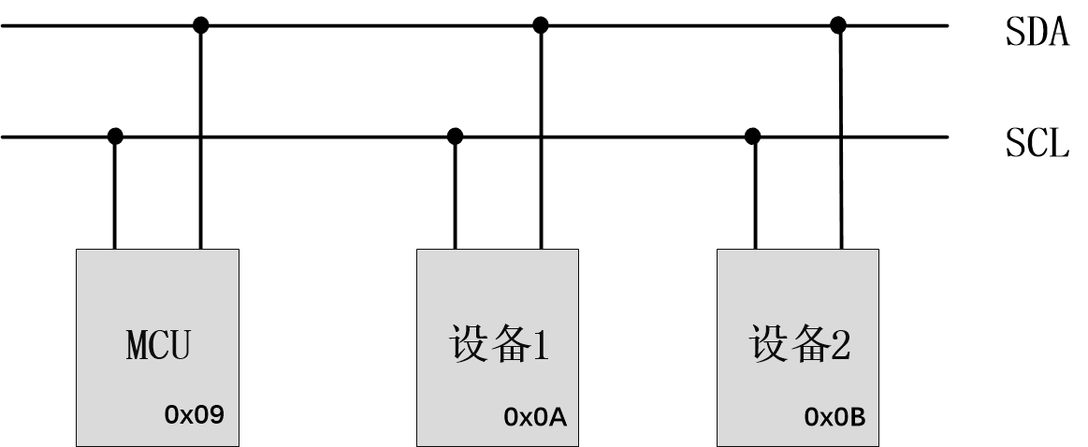
通信协议
I²C（Inter Integrated Circuit）：Phillips公司推出的高性能串行总线
  两根传输线
  双向数据传输的SDA数据线，用于数据同步的SCL时钟线
  多设备支持
  半双工：同一时刻SDA数据线只有一个数据传输方向
  总线调度采用先来先服务方式
23
Notes:
典型的这些设备介绍

Slide 24
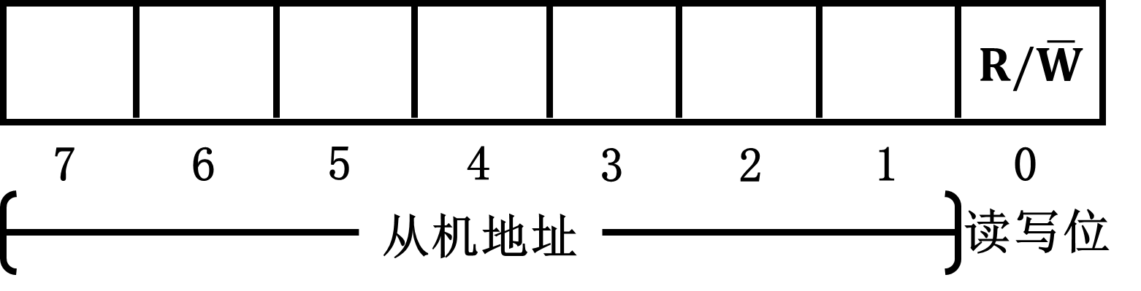
通信协议
I²C属性
  数据属性
  地址表示
    高七位代表从设备地址
    低一位表示数据传输方向，“0”表示写，“1”表示读
传输速率（bps） |  |  |  | 最大长度（m） | 支持设备数
标准模式(Sm) | 快速模式(Fm) | 增强快速模式(Fm+) | 高速模式(Hs-Mode) | 7.62 | 127
100k | 400k | 1M | 3.4M
24
Notes:
地址总线位宽可以为7或10，以7位编址方式为例，可表示127个地址。其中，0000xxx和1111xxx是两组保留地址，可以进行一些特殊的总线操作。例如，00000001是启动字，表示总线启动且无须应答；0000001x表示携带CBUS地址

Slide 25
通信协议
SPI（Serial Peripheral Interface）：高速、全双工、同步的通信总线
  全双工：两根数据线MISO和MOSI，允许双向通信
  时钟频率很高，数据传输率很高
  配置复杂：控制寄存器配置工作模式，波特率寄存器配置数据传输率
25
Notes:
修改错别字

Slide 26
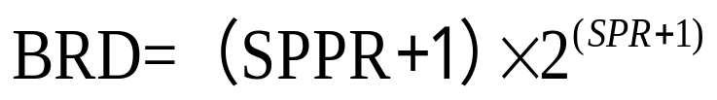
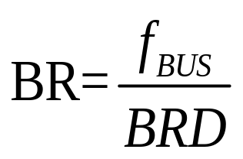
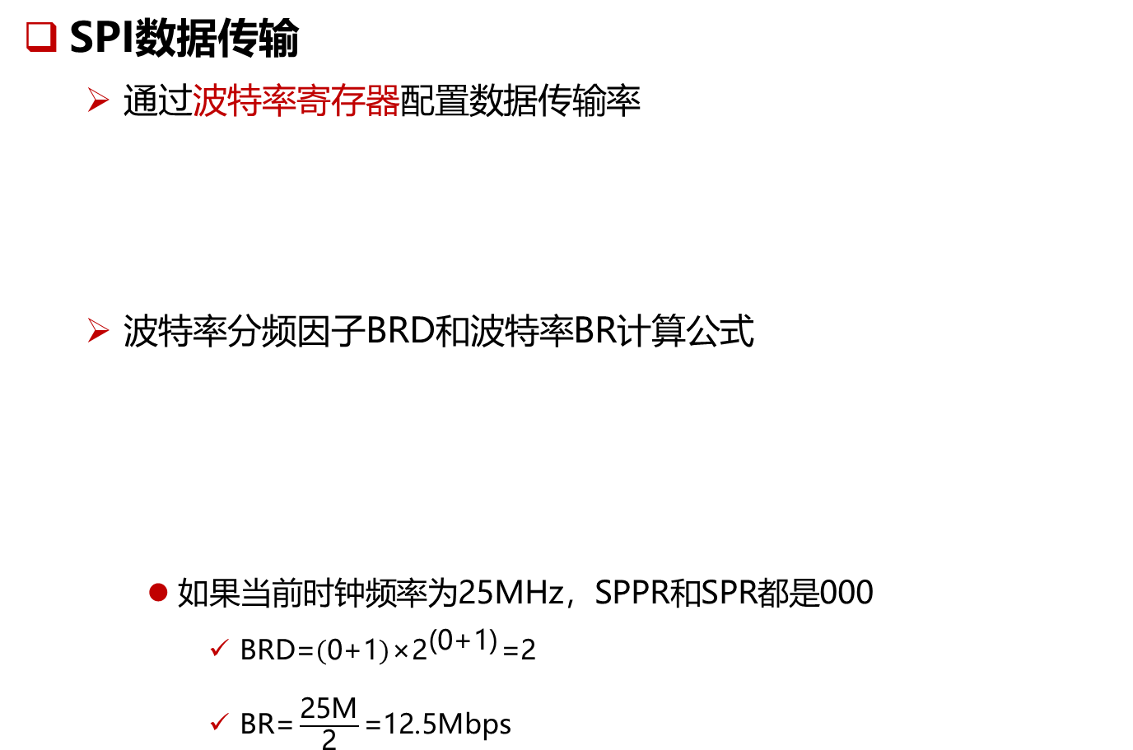
通信协议
SPI数据传输
  通过波特率寄存器配置数据传输率
  波特率分频因子BRD和波特率BR计算公式
    如果当前时钟频率为25MHz，SPPR和SPR都是000
      $\text{BR}\text{D}\text{=}\left(\text{0+1}\right)\text{×}{\text{2}}^{\text{(0+1)}}\text{=2}$
      $\text{BR}\text{=}\frac{\text{25}\text{M}}{\text{2}}\text{=12.5}\text{Mbps}$
时钟频率
26
Notes:
当前时钟频率 为25MHz，SPPR和SPR都是000，则BRD为2，BR为12.5Mbps
修改 BDR到BRD，

Slide 27
思考题
以写数据“10101”到0x0B设备为例，按步描述I²C的传输过程，要求画出传输信号波形
27

Slide 28
接口类型
可扩展性：开发板对同时接入外接设备数量的支持程度
  接口数量和接口类型是评估开发板可扩展性的重要指标
  树莓派4B：
    28个Digital接口、6个UART接口、6个I²C接口、5个SPI接口、2个PWM引脚
  BeagleBone Black：
    65个Digital接口、7个Analog接口、2个I²C接口、4个UART接口、8个PWM引脚、2个SPI接口
  BeagleBone Black平台的可扩展性要优于树莓派
  考虑后续应用的功能扩充，往往需要在硬件平台预留几个常用类型的通信接口
28

Slide 29
目录
概述
关键特性
常见的硬件平台
案例开发
学术研究进展

Slide 30
常见的硬件平台
传感节点平台（TelosB等）
  集成度高、功耗低
STM32平台
  适合应用快速开发、物联网教学实验
Arduino平台
  适合应用快速开发、物联网教学实验
树莓派平台
  适合做数据处理、复杂计算
30

Slide 31
传感器节点平台
早期传感器节点研究的两条主线

Slide 32
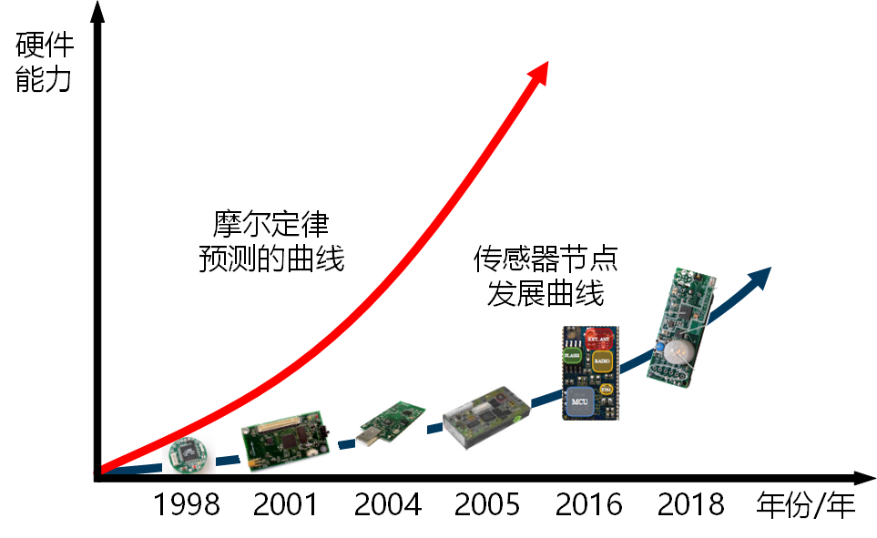
传感器节点平台
传感器节点的发展缓慢
  技术发展不均衡
  功耗的制约
  成本的制约
32
Notes:
一是技术发展不均衡。传感器节点最重要的功能就是感知，处理器和通信设备只是负责将感知的数据上传。因此，感知技术的发展速度在一定程度上会影响传感器节点性能的发展速度。二是功耗的制约。传感节点一般通过电池供电，部署在无人值守的野外，能量是制约传感节点发展的一个重要因素，由于能耗的限制，导致传感节点的处理性能不能太高。三是成本的制约。传感节点一般需要大规模部署，单个节点的成本不能太高，也是限制传感节点处理性能发展的因素之一

Slide 33
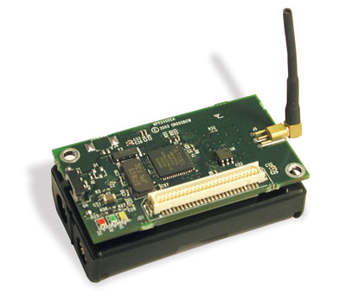
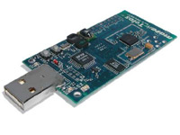
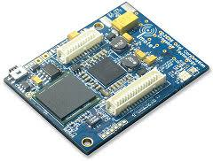
传感器节点平台
代表性传感器节点平台
传感器节点平台版本 | 代表平台 | 处理器频率 | 处理器位数 | RAM | Flash
第一代 | Mica | 4 MHz | 8 | 4 KB | 128 KB
 | MicaZ | 4 MHz | 8 | 4 KB | 128 KB
第二代 | TelosB | 4 MHz | 16 | 10 KB | 48 KB
第三代 | Firestorm | 48 MHz | 32 | 64 KB | 512 KB
 | Imote2 | 104 MHz | 32 | 256 KB | 32 MB
 | Hamilton | 48 MHz | 32 | 32 KB | 256 KB
33
Notes:
加上Imote2

Slide 34
传感器节点平台
主要特点
  低功耗：传感器节点平台是低功耗物联网硬件平台，以TelosB节点为例，在睡眠状态下，节点的电流只有5.1μA
  体积小：传感器节点平台体积小。最初被设计为军事探测系统，隐蔽性高。以TelosB节点为例，其大小为63.75mm×32mm
  集成度高：传感器节点平台集成了MCU、传感模块和通信模块。以TelosB节点为例，单个节点集成了温度、湿度、光照强度等传感模块，还有无线通信模块
  低成本：单个传感器节点的成本较低，目前最新的Hamilton节点单价也只有6.75美元
34
Notes:
加上Imote2

Slide 35
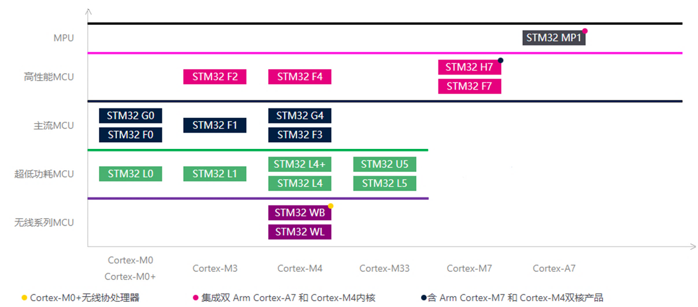
STM32系列硬件平台
STM32系列是由意法半导体公司推出的ARM Cortex-M内核单片机
从内核上分有 Cortex-M0、 M3、 M4和 M7，每个内核又大概分为主流、高性能和低功耗
包含众多基于ARM Cortex内核的32位MCU和MPU产品
35

Slide 36
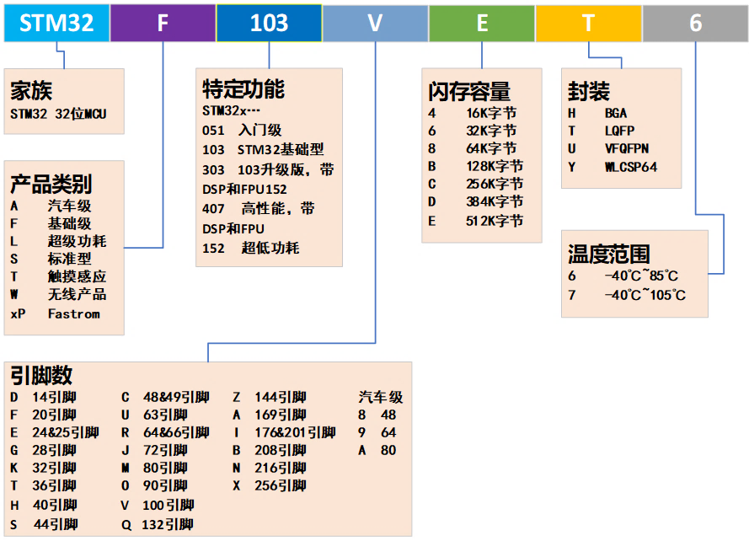
STM32系列硬件平台
STM32命名规则
  通过命名规则在选择型号时可对其封装、存储器、性能和引脚数量进行选择，最大程度以最小的硬件变化来满足个性化的应用需求
36

Slide 37
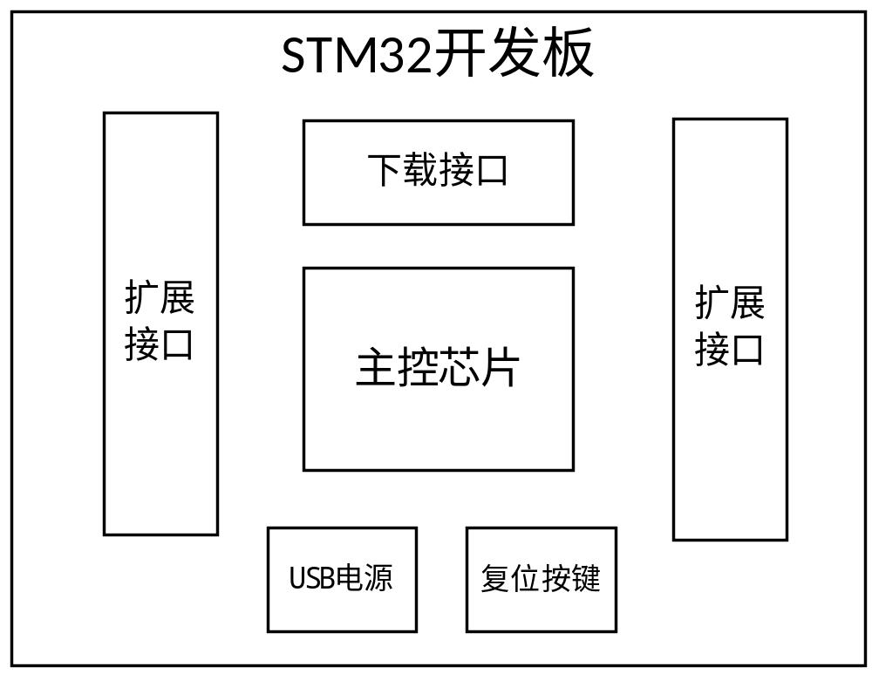
STM32系列硬件平台
开发板
  主要由主控芯片、USB电源、扩展接口、电源接口、下载接口、复位按键构成
37

Slide 38
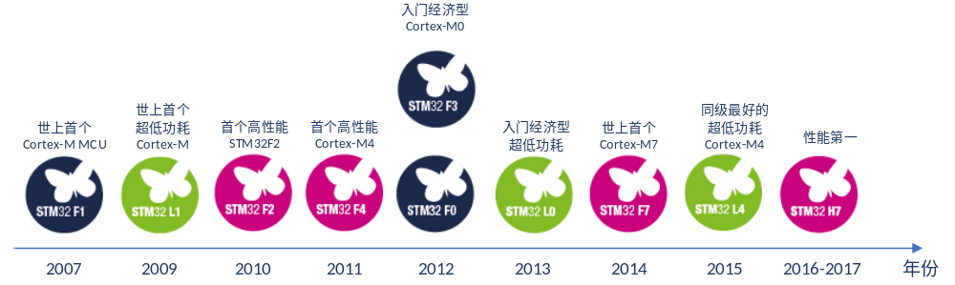
STM32系列硬件平台
微控制器
  2007 年 6 月 11 日 STM32 在北京发布
  经过十年的发展，如今已经拥有 10 大产品系列，700 余款产品，从超低功耗到高性能，其强大的产品阵容覆盖各种应用，满足不同需求
38

Slide 39
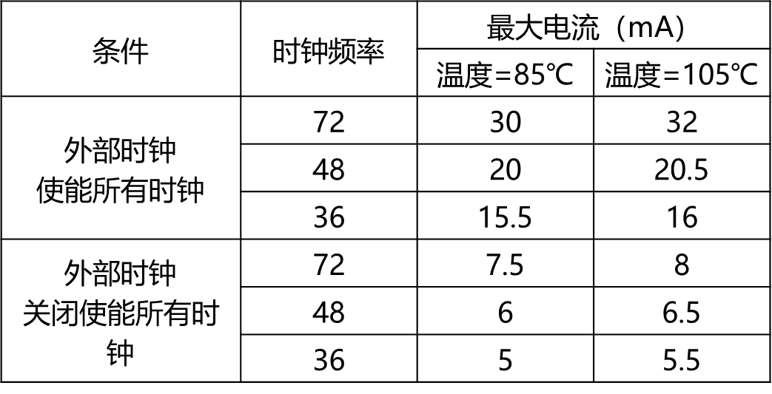
STM32系列硬件平台
电源与能耗(以STM32F103为例)
  STM32F103产品支持三种低功耗模式：睡眠、停机和待机，可以在要求低功耗、短启动时间和多种唤醒事件之间达到最佳的平衡。
条件 | $时钟$频率 | 最大电流（mA）
 |  | 温度=85℃ | 温度=105℃
外部时钟 使能所有时钟 | 72 | 30 | 32
 | 48 | 20 | 20.5
 | 36 | 15.5 | 16
外部时钟 关闭使能所有时钟 | 72 | 7.5 | 8
 | 48 | 6 | 6.5
 | 36 | 5 | 5.5
睡眠模式下，代码运行在Flash或RAM中的最大供应电流
39
Notes:
图是代码运行在Flash或RAM中，睡眠模式下的最大电流消耗图

Slide 40
STM32系列硬件平台
扩展接口
  STM32开发板上各通信协议的引脚数量
接口类型 | STM32F103C8T6 | STM32F103VET6
Digital | 32 | 100
PWM | 6 | 14
UART | 3 | 3
I2C | 2 | 2
SPI | 2 | 2
40

Slide 41

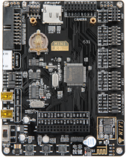
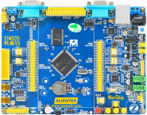
STM32系列硬件平台
常见开发板
开发板型号 | MCU/时钟频率 /MHz | Flash/RAM/KB | UART/I²C/SPI | 尺寸/（mm×mm） （长×宽） | 电源输入
STM32最小系统板 | STM32F103C8T6/72 | 64/20 | 3/2/2 | 53×23 | 5V
野火指南者开发板 | STM32F103VET6/72 | 512/64 | 5/2/3 | 130×100 | 5V
正点原子精英开发板 | STM32F103ZET6/72 | 512/64 | 5/2/3 | 115×117 | 5V
41

Slide 42
STM32系列硬件平台
主要特点
  开发成本低：STM32可以通过库文件进行开发，程序都是模块化的，接口相对简单，只要一个串口即可对程序进行烧写
  丰富的通信接口：STM32提供多个通信接口，包括I2C接口、USART接口、SPI接口、CAN接口、USB 2.0全速接口
  调试简单：STM32支持标准的20脚JTAG 仿真调试以及针对Cortex- M3内核的串行单线调试（SWD）功能
  低功耗：STM32在功耗方面控制得比较好，支持睡眠、停机和待机模式。可以在要求低功耗、短启动时间和多种唤醒事件之间达到最佳的平衡
42
Notes:
精简

Slide 43
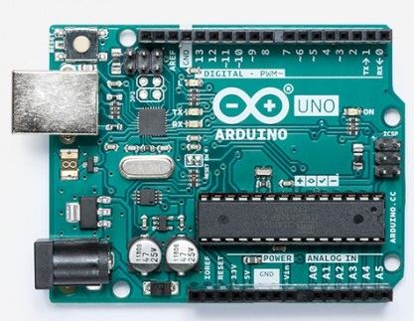
Arduino系列硬件平台
2005年，第一块 Arduino 问世
Arduino 名字来源于意大利一家酒吧
不仅仅是一块开发板，还包括软件、开发团队、开源社区和设计原理等。
43
Notes:
修改：Arduino是几几年，。。。。。。
第一块Arduino问世于2005年，经过6年后，2011年9月25日在纽约创客大会上发布了Arduino UNO。UNO是意大利语中“一”的意思，用以表达Arduino 1.0版本，在2005 年到2011年期间的被认为是预先发布版本，虽然和Arduino UNO的外形非常相似，但现在市面上已经很难见到。Arduino团队正式发布的开发板还有Arduino Mega 2560，至于其他的Arduino产品像MICRO、NANO、GEMMA等都是其他团队基于Arduino设计原理重新制作的开发板，后文会介绍Arduino的一些制作团队。

Slide 44
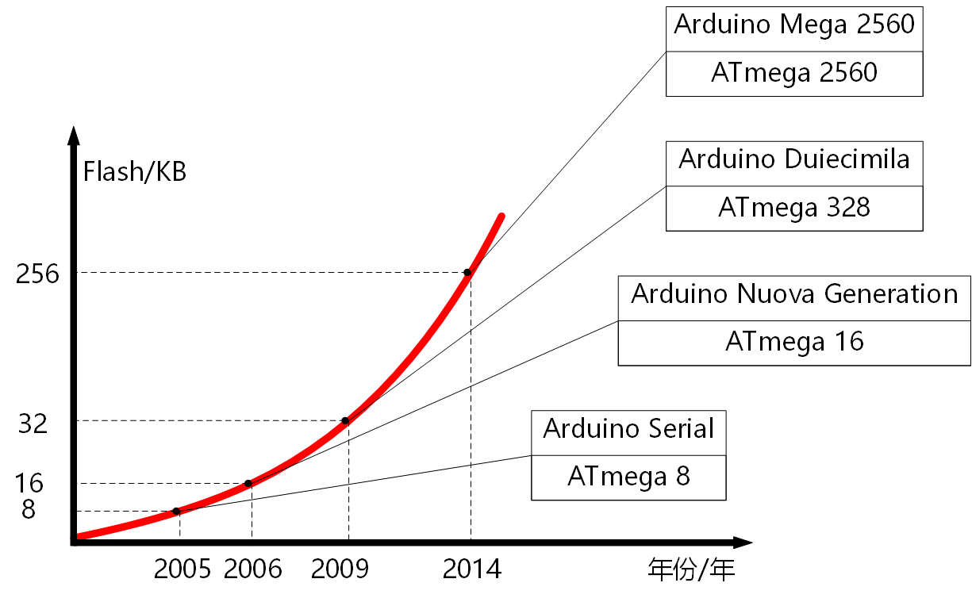
Arduino处理器的演变
44

Slide 45
Arduino系列硬件平台
Arduino处理器的演变

Slide 46
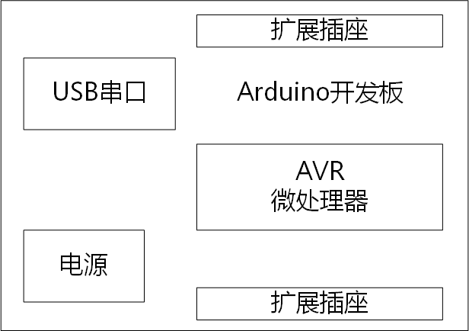
Arduino系列硬件平台
开发板组成
  微处理器、USB串口、扩展插座、电源
代表性开发板尺寸与价格
开发板 | 价格（元） | 尺寸（长*宽/mm）
Arduino UNO | 149.25 | 68.8*53.4
Arduino Mega 2560 | 299 | 101.52*53.3
46

Slide 47
Arduino系列硬件平台
微控制器的演变
47
Notes:
Arduino UNO虽然在外形上和之前版本的开发板非常相似，但在处理器上却有着很大差异。如图2-32所示，Arduino早期开发板Arduino Serial最初采用的微控制器是ATmega 8，仅有8KB的程序存储空间；后来出现了Arduino NG，微控制器被替换成ATmega 16，程序存储空间扩大成了16KB；最先采用32KB Flash微控制器ATmega 328的并不是Arduino UNO，而是Arduino Duemilanove，直到现在ATmega 328的开发板仍未被淘汰；后来又出现了Arduino Mega 2560，集成了256KB Flash和更强大的微控制器ATmega 2560。

Slide 48
Arduino系列硬件平台
两种微控制器属性
参数 | ATmega 328 | ATmega 2560
时钟频率/MHZ | 0～20 | 0～16
RAM/KB | 2 | 8
Flash/KB | 32 | 256
能耗（时钟为1MHz） | 0.1μA～0.2mA | 3μA～0.8mA
48
Notes:
Arduino UNO虽然在外形上和之前版本的开发板非常相似，但在处理器上却有着很大差异。如图2-32所示，Arduino早期开发板Arduino Serial最初采用的微控制器是ATmega 8，仅有8KB的程序存储空间；后来出现了Arduino NG，微控制器被替换成ATmega 16，程序存储空间扩大成了16KB；最先采用32KB Flash微控制器ATmega 328的并不是Arduino UNO，而是Arduino Duemilanove，直到现在ATmega 328的开发板仍未被淘汰；后来又出现了Arduino Mega 2560，集成了256KB Flash和更强大的微控制器ATmega 2560。

Slide 49
Arduino系列硬件平台
电源与能耗（以ATmega 328为例）
  ATmega 328的供电电压为1.8～5.5V，更高的电压可以支持更快的时钟频率
最小供电电压 | 最高时钟频率
1.8V | 4MHz
2.7V | 10MHz
4.5V | 20MHz
49
Notes:
供电电压改为工作电压？

Slide 50
Arduino系列硬件平台
扩展插座
  用于提供连接外接设备
开发板上各通信协议的引脚数量
接口类型 | Arduino UNO | Arduino Mega 2560
Digital | 14 | 54
Analog | 6 | 16
PWM | 6 | 14
UART | 1 | 4
I2C | 1 | 1
SPI | 1 | 1
50

Slide 51
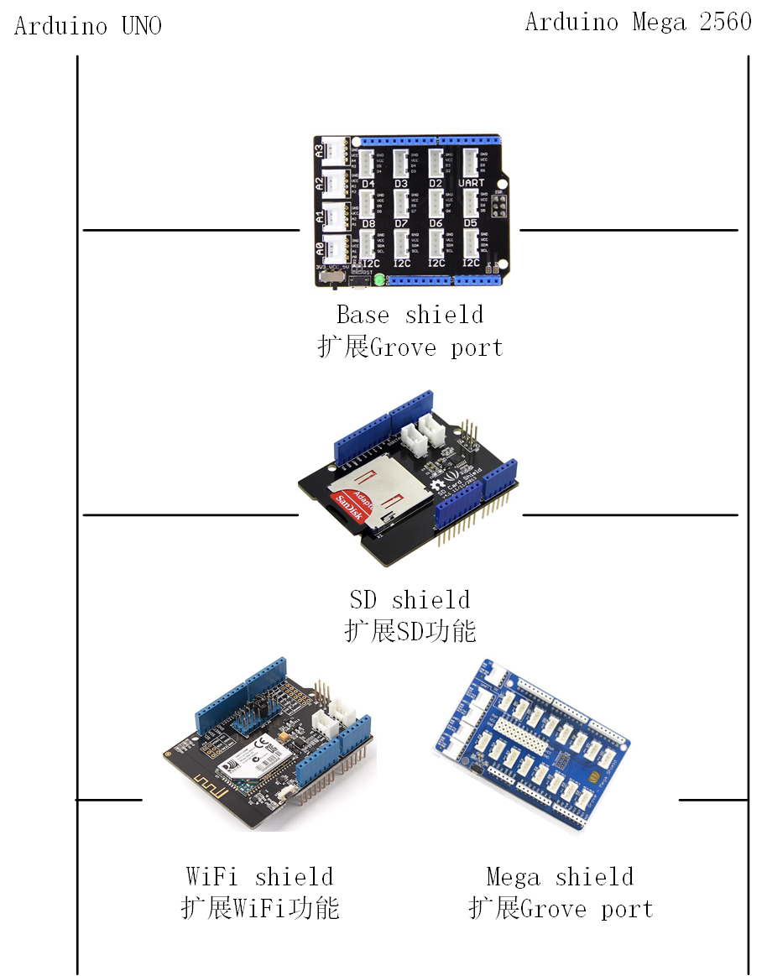
Arduino系列硬件平台
盾板：为Arduino提供了非常强大的扩展能力
  Marc de Vinck的创客盾板
  Seeed Studio系列的Grove扩展板
    WiFi功能
    Grove Port
    SD卡
51
Notes:
横向来看，Seeed Studio为主流开发板Arduino UNO和Arduino Mega都提供了盾板来扩展额外功能。纵向来看，Arduino UNO的盾板可以扩展WiFi功能、Grove Port、SD卡。

Slide 52



Arduino系列硬件平台
开发板型号/MCU | MCU时钟频率 /MHz | Flash/RAM /KB | Digital/Analog/PWM/UART/I²C/SPI | 尺寸/（mm×mm） （长×宽） | MCU睡眠能耗 /工作能耗
Arduino MICRO/ ATmega32U4 | 16 | 32/2.5 | 14/12/7/1/1/1 | 48×17.7 | 0.35mA/1.1mA
Arduino NANO/ ATmega 328 | 16 | 32/2 | 14/8/6/1/1/1 | 45×18 | 0.1μA/0.2mA
Arduino ZERO/ ATSAMD21G18 | 48 | 256/32 | 14/6/6/1/2/1 | 68×53 | 4.06μA/3.37mA
LilyPad Arduino/ ATmega168 | 8 | 16/1 | 14/6/6/1/0/0 | 27.94×27.94 | 0.1μA/250μA
Arduino GEMMA/ ATtiny85 | 8 | 8/0.5 | 3/1/2/1/0/0 | 27.94×27.94 | 0.1μA/300μA
52
Notes:
有没有什么技术上的要求？才能叫做Arduino

Slide 53
Arduino系列硬件平台
平台特点
  上手容易：Arduino设计初衷是为学生提供一款便宜又好用的开发平台，为了达到此效果，Arduino对底层电路做了很高的封装
  开发简单：Arduino为旗下多块不同型号的开发板提供了统一的编程接口，相同应用可以在不同开发板间快速移植，达到快速开发的效果
  可扩展性强：Arduino盾板的出现使其功能和接口都可以得到扩展
  低功耗：其主频和其他性能远小于一些高性能平台如树莓派和BeagleBone
  开源创新：
    Arduino以软硬件技术全部开源并使用CC（Create Commons）授权的方式让Arduino的灵魂出现在各类厂商的Arduino开发板中
    个人都可以使用面包板加AVR处理器构建简单Arduino开发板
53
Notes:
工作电压多少，睡眠电压多少

Slide 54
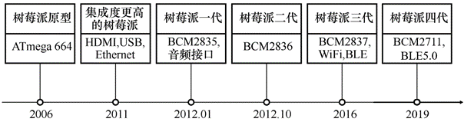
树莓派系列硬件平台
树莓派是一款微型计算机，性能几乎和一台计算机相同
  2006年的原型树莓派，采用22.1MHz的ATmega 664作为微控制器，整个板子成本只需25美元
  2011年，树莓派新集成的功能包括HDMI、USB、以太网
  2012年，树莓派二代发布，处理器换成了BCM 2836
  树莓派三代发布于2016年，集成了WiFi和BLE功能，处理器更新为BCM 2837
  树莓派四代发布于2019年，支持BLE5.0，处理器更改为BCM2711
54
Notes:
修改：Arduino是几几年，。。。。。。
第一块Arduino问世于2005年，经过6年后，2011年9月25日在纽约创客大会上发布了Arduino UNO。UNO是意大利语中“一”的意思，用以表达Arduino 1.0版本，在2005 年到2011年期间的被认为是预先发布版本，虽然和Arduino UNO的外形非常相似，但现在市面上已经很难见到。Arduino团队正式发布的开发板还有Arduino Mega 2560，至于其他的Arduino产品像MICRO、NANO、GEMMA等都是其他团队基于Arduino设计原理重新制作的开发板，后文会介绍Arduino的一些制作团队。

Slide 55
树莓派系列硬件平台
开发板
  组成：微控制器、扩展接口、USB电源、SD卡、HDMI、音频接口、以太网口、USB接口
  树莓派不愧为一台微型计算机，只要接上电源、插上外设鼠标、键盘和显示器就可以随时随地开机办公。
55
Notes:
修改：Arduino是几几年，。。。。。。
第一块Arduino问世于2005年，经过6年后，2011年9月25日在纽约创客大会上发布了Arduino UNO。UNO是意大利语中“一”的意思，用以表达Arduino 1.0版本，在2005 年到2011年期间的被认为是预先发布版本，虽然和Arduino UNO的外形非常相似，但现在市面上已经很难见到。Arduino团队正式发布的开发板还有Arduino Mega 2560，至于其他的Arduino产品像MICRO、NANO、GEMMA等都是其他团队基于Arduino设计原理重新制作的开发板，后文会介绍Arduino的一些制作团队。

Slide 56
树莓派系列硬件平台
微控制器
  从最初只有22MHz的Atmega ATmega 664到如今1GHz的BCM 2837，树莓派始终定位在高性能硬件平台
  下表展示了部分树莓派开发板处理器时钟频率、内存大小的变化
开发板型号 | 时钟频率/GHz | RAM/MB
树莓派1B | 0.7 | 512
树莓派2B | 0.9 | 1024
树莓派3B | 1.2 | 1024
树莓派3B+ | 1.4 | 1024
树莓派4B | 1.5 | 1024/2048/4096/8192
56
Notes:
修改：Arduino是几几年，。。。。。。
第一块Arduino问世于2005年，经过6年后，2011年9月25日在纽约创客大会上发布了Arduino UNO。UNO是意大利语中“一”的意思，用以表达Arduino 1.0版本，在2005 年到2011年期间的被认为是预先发布版本，虽然和Arduino UNO的外形非常相似，但现在市面上已经很难见到。Arduino团队正式发布的开发板还有Arduino Mega 2560，至于其他的Arduino产品像MICRO、NANO、GEMMA等都是其他团队基于Arduino设计原理重新制作的开发板，后文会介绍Arduino的一些制作团队。

Slide 57
树莓派系列硬件平台
电源与能耗
  树莓派4B的标准工作电压为5V（可以有一定的波动），在5V工作模式下，根据CPU核数的负载情况其能耗如表所示
  树莓派属于高功耗类型
CPU负载/% | 平均能耗/mA
0 | 760
单核100 | 900
双核100 | 1000
三核100 | 1100
四核100 | 1200
57
Notes:
修改：Arduino是几几年，。。。。。。
第一块Arduino问世于2005年，经过6年后，2011年9月25日在纽约创客大会上发布了Arduino UNO。UNO是意大利语中“一”的意思，用以表达Arduino 1.0版本，在2005 年到2011年期间的被认为是预先发布版本，虽然和Arduino UNO的外形非常相似，但现在市面上已经很难见到。Arduino团队正式发布的开发板还有Arduino Mega 2560，至于其他的Arduino产品像MICRO、NANO、GEMMA等都是其他团队基于Arduino设计原理重新制作的开发板，后文会介绍Arduino的一些制作团队。

Slide 58
树莓派系列硬件平台
扩展接口
  和Arduino类似，树莓派也有扩展接口，可以用来连接外设或者盾板
开发板型号 | 接口
 | Digital | Analog | PWM | UART | I2C | SPI
树莓派4B | 28 | 0 | 2 | 6 | 6 | 5
58
Notes:
修改：Arduino是几几年，。。。。。。
第一块Arduino问世于2005年，经过6年后，2011年9月25日在纽约创客大会上发布了Arduino UNO。UNO是意大利语中“一”的意思，用以表达Arduino 1.0版本，在2005 年到2011年期间的被认为是预先发布版本，虽然和Arduino UNO的外形非常相似，但现在市面上已经很难见到。Arduino团队正式发布的开发板还有Arduino Mega 2560，至于其他的Arduino产品像MICRO、NANO、GEMMA等都是其他团队基于Arduino设计原理重新制作的开发板，后文会介绍Arduino的一些制作团队。

Slide 59
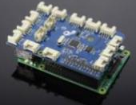
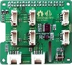
树莓派系列硬件平台
盾板
  Grove Pi+让原本不支持Analog外设的树莓派可以接入Analog外设
  GrovePi+通过I²C和树莓派通信，GrovePi+上Analog类型的Grove port将外设发送的传感数据通过I²C再转发给树莓派
盾板 | 功能
GrovePi+ | 为树莓派开发板扩展Grove port，兼容树莓派2/3/4/Zero
Grove Base HAT | 为树莓派开发板扩展Grove port，兼容树莓派2/3/4

Slide 60


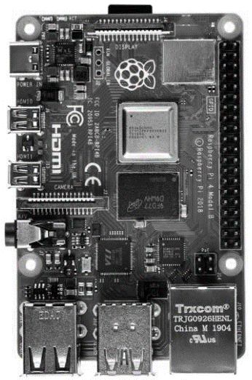

其他树莓派开发板
开发板型号 | MCU时钟频率 | RAM/GB | 数字引脚数量/模拟引脚数量 | 集成功能 | 尺寸/mm长×宽 | 应用场景
树莓派2B | BCM28360.9GHz | 1 | 40/0 | 以太网、HDMI | 85×56 | 教育
树莓派3B+ | BCM2837B01.4GHz | 1 | 40/0 | 以太网、WiFi、BLE、HDMI | 85×56 | 教育
树莓派4B | BCM2711 1.5GHz | 1/2/4/8 | 40/0 | 以太网、WiFi、BLE、BLE5.0、HDMI | 88×58 | 教育
树莓派Zero W | BCM28351GHz | 0.5 | 24/0 | WiFi、BLE、 Mini HDMI | 65×30 | 可穿戴
60
Notes:
第一块Arduino问世于2005年，经过6年后，2011年9月25日在纽约创客大会上发布了Arduino UNO。UNO是意大利语中“一”的意思，用以表达Arduino 1.0版本，在2005 年到2011年期间的被认为是预先发布版本，虽然和Arduino UNO的外形非常相似，但现在市面上已经很难见到。Arduino团队正式发布的开发板还有Arduino Mega 2560，至于其他的Arduino产品像MICRO、NANO、GEMMA等都是其他团队基于Arduino设计原理重新制作的开发板，后文会介绍Arduino的一些制作团队。

Slide 61
其他树莓派开发板
主要特点
  开发简单：树莓派软件开发库支持C、Python开发语言，除此之外还支持JavaScript。这些语言都是跨平台的高级编程语言，所以在开发方面树莓派也具有快速、易上手的特点
  上手容易：树莓派就是一台微型计算机，可以接入键盘、鼠标、显示器等外设，装好系统后就可以像普通计算机一样使用
  功能强大：树莓派采用基于Cortex-A系列的高频微控制器，主频可达1.5GHz，配有高达8GB内存，还有HDMI、USB、AV、以太网等接口，硬件配置方面堪比普通计算机
61
Notes:
修改：Arduino是几几年，。。。。。。
第一块Arduino问世于2005年，经过6年后，2011年9月25日在纽约创客大会上发布了Arduino UNO。UNO是意大利语中“一”的意思，用以表达Arduino 1.0版本，在2005 年到2011年期间的被认为是预先发布版本，虽然和Arduino UNO的外形非常相似，但现在市面上已经很难见到。Arduino团队正式发布的开发板还有Arduino Mega 2560，至于其他的Arduino产品像MICRO、NANO、GEMMA等都是其他团队基于Arduino设计原理重新制作的开发板，后文会介绍Arduino的一些制作团队。

Slide 62
思考题
列举Arduino、STM32、传感器节点、树莓派四个硬件平台的常见开发板，对比四个平台各自的特点，并简述各自平台的使用场景
62

Slide 63
目录
概述
关键特性
常见的硬件平台
案例开发
学术研究进展

Slide 64
Arduino平台编程
统一编程接口
  开发语言基于C++，在此之上封装了很多编程接口
  使用setup-loop的代码结构
    setup是程序入口函数，仅执行一次，往往用于程序的初始化
    loop是setup执行完后紧接着执行的循环体
_{void setup(){}
// put your setup code here, to run once:
_{Serial.begin(9600);}
}
_{void loop(){}
// put your main code here, to run repeatedly:
Serial.println(“Hello Arduino”);
_{delay(1000);}
}
64

Slide 65
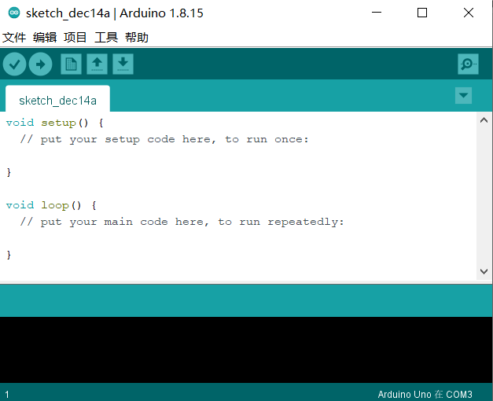
Arduino平台编程
集成开发环境-Arduino IDE
  支持部分Arduino开发板的交叉编译、程序烧写和串口调试
  支持Windows、Mac OS、Linux三种操作系统
65
Notes:
需要修改：把图换掉，换成IDE的界面

Slide 66
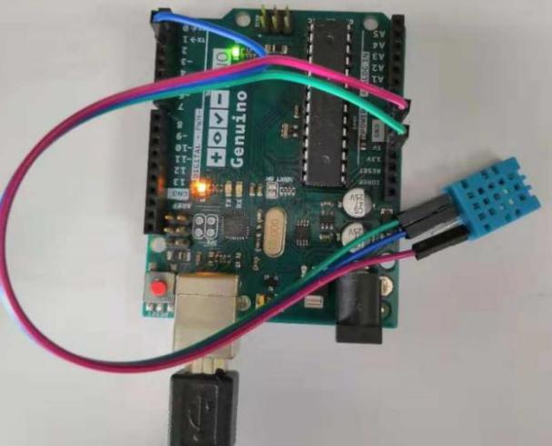
Arduino平台使用案例-室内环境检测
步骤1：确定硬件解决方案
  Arduino UNO开发板只包含MCU和执行模块LED，没有集成任何的传感模块。需要外接温度传感模块和湿度传感模块，这里选择温湿度传感模块DHT11
  实物连接关系如图所示
66
Notes:
需要修改：图看不清楚，这个图需要讲，代码要清楚。 管脚需要解释一下，那个是管脚1，管教2，定义清楚

Slide 67
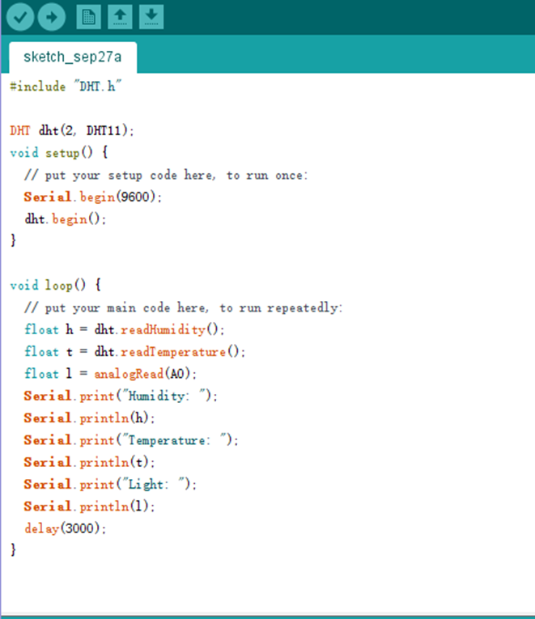
Arduino平台使用案例-室内环境检测
步骤2：确定软件解决方案
  Arduino IDE是为Arduino系列硬件平台旗下开发板定制的集成开发环境，包括软件库支持、交叉编译、程序烧写和串口通信等功能
打开Arduino IDE，编写应用程序代码
67

Slide 68
Arduino平台使用案例-室内环境检测
Arduino使用setup-loop的代码结构，如图所示。setup是程序入口函数，仅执行一次，往往用于程序的初始化；loop是循环体，setup返回之后会被重复执行。
void setup(){
// 初始化，仅执行一次
}
void loop(){
// 循环体，重复执行
}
68

Slide 69
Arduino平台使用案例-室内环境检测
案例程序如下：
#include “DHT.h”
DHT dht(2, DHT11); //DHT11的数据引脚连接开发板2号引脚
void setup(){ //程序初始化代码，执行一次
Serial.begin(9600); //串口打印波特率为9600 Bd/s
dht.begin(); //初始化DHT11模块
}
void loop() {
float h = dht.readHumidity(); //读湿度数据
float t = dht.readTemperature(); // 读温度数据
Serial.print("Humidity: ");
Serial.println(h); //打印湿度
Serial.print("Temperature: ");
Serial.println(t); //打印温度
delay(3000); //每间隔3s打印一次环境数据
}
DHT11库：https://github.com/Seeed-Studio/Grove_Temperature_And_Humidity_Sensor
69
Notes:
这里需要注意以下几点：
（1）头文件“DHT.h”来自DHT11库，可以从开源网址https://github.com/ Seeed-Studio/Grove_Temperature_And_Humidity_Sensor下载，将下载的库文件夹直接复制至Arduino安装目录下的libraries文件夹就可以直接使用DHT11库了。
（2）代码第2行中的数字2代表使用开发板的2号引脚与DHT11通信，这与步骤1完成的实物连接关系是相匹配的。
（3）setup函数中“Serial.begin(9600)”代表设置开发板的串口打印波特率为9600Bd/s。
（4）loop函数中“dht.readHumidity()”和“dht.readTemperature()”分别代表读取一次湿度数据和温度数据；“Serial.println(h)”和“Serial.println(t)”分别代表打印一次湿度数据和温度数据；“delay(3000)”表示延时3s，符合应用案例要求“间隔3s打印一次环境数据”。

Slide 70
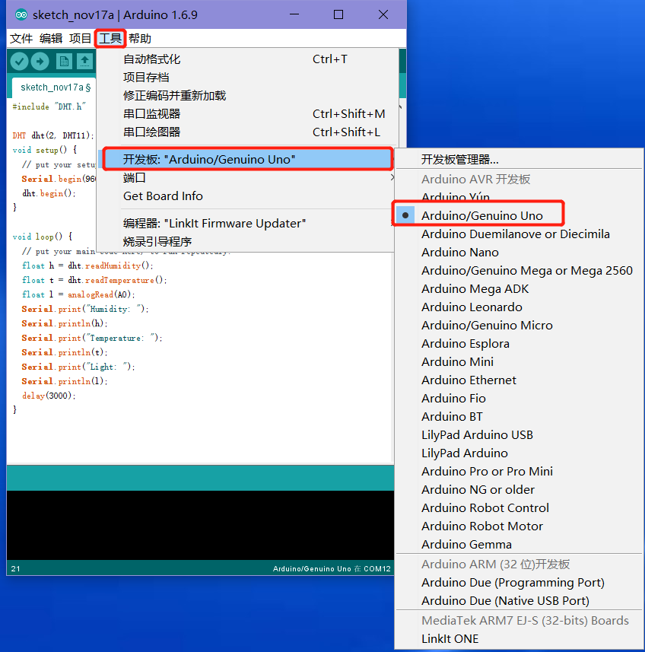
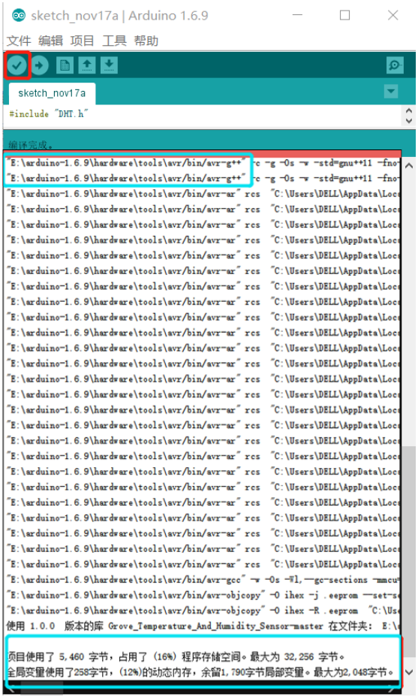
Arduino平台使用案例-室内环境检测
步骤3：交叉编译
  如图所示，在Arduino IDE下，选择“工具”→“开发板”→“Arduino UNO”。单击“验证”，开始交叉编译程序。
70
Notes:
交叉编译的目的是将源代码编译成目标平台可以运行的可执行文件，所以MCU相同的开发板对应的交叉编译链都是一样的。
修改

Slide 71
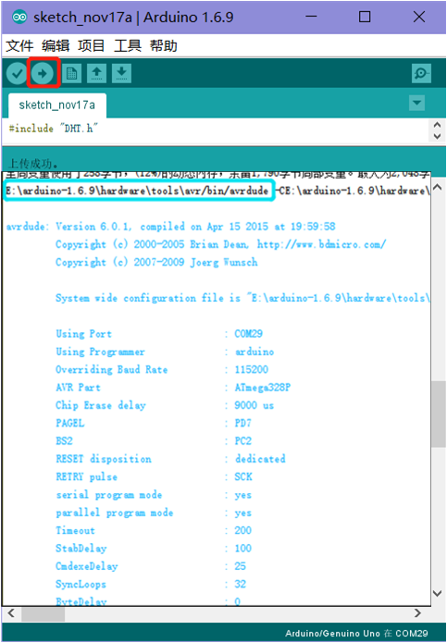
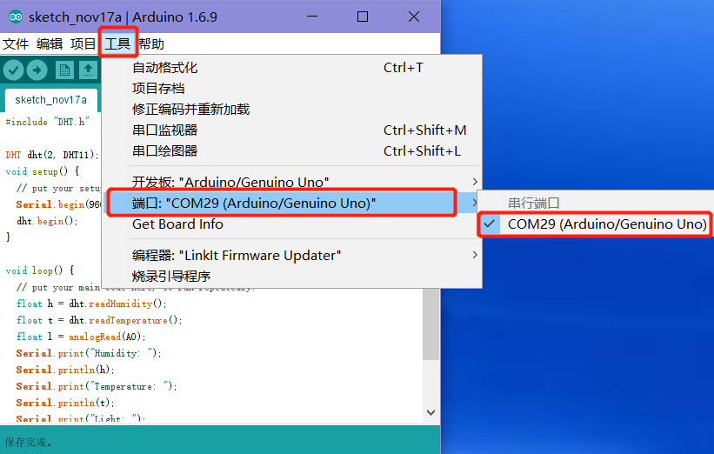
Arduino平台使用案例-室内环境检测
步骤4：烧写程序
  通过USB把开发板接至计算机
71
Notes:
烧写程序。通过USB把开发板接至计算机。如图所示，在Arduino IDE下，选择“工具”→“端口”，Arduino UNO对应的端口可通过设备管理器查看。单击“上传”，步骤3中交叉编译好的可执行程序会被自动烧写至Arduino UNO开发板。
可以发现，Arduino通过串口烧写程序，所以程序烧写过程中D0D1管脚不能接入其他外设。

Slide 72
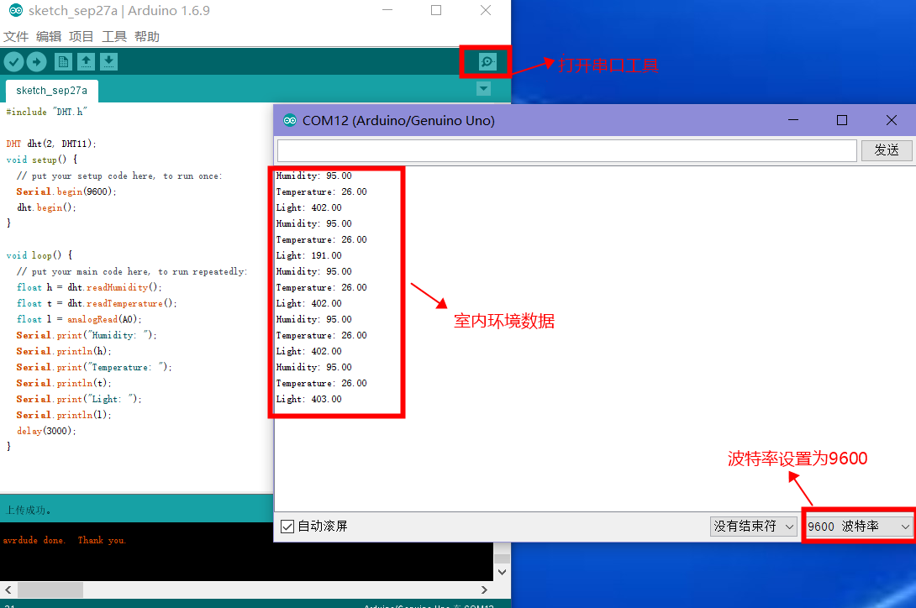
Arduino平台使用案例-室内环境检测
步骤5：案例测试
  打开串口，设置波特率为9600，查看实时监测的室内环境数据
72

Slide 73

基于树莓派4B的开发-室内环境监测
步骤1：确定硬件解决方案
  树莓派4B开发板只包含MCU和通信模块WiFi/BLE/以太网，没有集成任何的传感模块。需要外接温度传感模块和湿度传感模块DHT11
73
Notes:
需要修改：图看不清楚，这个图需要讲，代码要清楚。 管脚需要解释一下，那个是管脚1，管教2，定义清楚

Slide 74
基于树莓派4B的开发-室内环境监测
步骤2：确定软件解决方案
  为了进行树莓派4B的软件开发，需要操作系统的支持。目前树莓派4B支持Linux（Raspbian、Ubuntu等）、Windows 10 IoT Core、RISC OS等操作系统，这里选择Raspbian Stretch with desktop系统进行应用开发
  在Linux系统下，有两个常用的树莓派开源开发库，分别是WiringPi和GrovePi。类似于Arduino IDE，WiringPi和GrovePi也为树莓派开发提供了统一的编程接口
74

Slide 75
基于树莓派4B的开发-室内环境监测
  WiringPi是一个专门为树莓派应用开发提供通用输入/输出（general purpose input output，GPIO）操作的C++库
unsigned int millis(void);
unsigned int micros(void);
void delay(unsigned int howLong);
void delayMicroseconds(unsigned int howLong);
/* GPIO Module */
void pinMode(int pin, int mode);
void digitalWrite(int pin, int value);
void pwmWrite(int pin, int value);
int digitalRead(int pin);
analogRead(int pin);
analogWrite(int pin, int value);
int serialOpen(char *device, int baud);
void serialClose(int fd);
void serialPutchar(int fd, unsigned char c);
75
Notes:
代码是基于WiringPi提供的部分类Arduino编程接口，包括Time、analogIO、digitalIO、串口操作等。

Slide 76
基于树莓派4B的开发-室内环境监测
  GrovePi是针对树莓派扩展板GrovePi和GrovePi+的软件库，它提供了扩展板的驱动程序，并在此之上为开发者封装了较完整的编程接口，目前支持C++、Java、C#、Go、Java、Node.js、Python等主流开发语言
/* I2C */
def write_i2c_block(address, block)
def read_i2c_block(address)
/* Digital */
def digitalRead(pin)
def digitalWrite(pin, value)
/* Analog */
def analogRead(pin)
def analogWrite(pin, value)
/* DHT */
def dht(pin, module_type)
/* Accelerometer */
def acc_xyz()
76
Notes:
代码展示了部分GrovePi为开发者提供的统一编程接口，和WiringPi类似，除了操作各类型GPIO的接口，还有操作一些很常用传感器的接口，例如DHT和Grove Accelerometer。

Slide 77
基于树莓派4B的开发-室内环境监测
  这里选择GrovePi作为树莓派开发的软件库，选择Python作为程序开发语言，选择树莓派搭载的Linux系统作为应用开发环境。通过SSH远程登录到树莓派搭载的Linux系统，这里假设已经完成树莓派网络配置和GrovePi配置工作，远程SSH连接后树莓派控制界面如图所示
login as: pi
pi@10.214.149.121's password:
Linux raspberrypi 4.14.34-v7+ #1110 SMP Mon Apr 16 15:18:51 BST 2018 armv71
The programs included with the Debian GNU/Linux system are free software;
Debian GNU/Linux comes with ABSOLUTELY NO WARRANTY, to the extent
permitted by applicable law.
Last login: Wed Sep 26 19:28:53 2018 from 10.214.149.130
pi@raspberrypi:~$ls
Desktop Documents Music Public sketch Videos
Dexter Downloads Pictures Python_games Templates tmp
77

Slide 78
基于树莓派4B的开发-室内环境监测
基于GrovePi的编程接口编写出如下所示的代码
import grovepi
import math
import time
sensor = 2 # DHT11数据接口和开发板2号引脚连接
blue = 0
while True:
try:
[temp,humidity] = grovepi.dht(sensor,blue)# 读取温湿度
if math.isnan(temp)==False and
math.isnan(humidity)==False:
print("temperature = %.02f C\nhumidity =%.02f%%"%
(temp, humidity))
time.sleep(3) # 每间隔3s打印一次环境数据
except IOError:
print ("Error")
78
Notes:
这里需要注意以下几点：
●使用“import grovepi”导入GrovePi库。
●代码第4行中的“sensor=2”表示树莓派3B的2号引脚；代码第5行中的“blue = 0”表示DHT11模块，如果“blue = 1”，则表示DHT22模块；“sensor”和“blue”会在第8行“grovepi.dht(sensor,blue)”中用到，表示通过开发板的2号引脚与DHT11模块进行通信，这和步骤1中的实物连接关系是相吻合的。
●代码11行中的“time.sleep(3)”表示延时3s，符合应用案例要求“间隔3s打印一次环境数据”。

Slide 79
基于树莓派4B的开发-室内环境监测
步骤3：案例测试
  如图所示，在树莓派系统下，运行“Python indoorEnv.py”命令，观察控制台打印的环境数据。
pi@raspberrypi:~/GrovePi $ Python indoorEnv.py
temperature = 27.00 C
humidity =95.00%
temperature = 27.00 C
humidity =95.00%
temperature = 29.00 C
humidity =93.00%
79

Slide 80
目录
概述
关键特性
常见的硬件平台
案例开发
学术研究进展

Slide 81

研究进展
高性能
  智能硬件、边缘计算的发展对硬件处理能力提出了更高的要求
  随着处理器工艺的进步，芯片计算能力增强，功耗降低
  目前最新发布用于边缘计算的芯片有谷歌的 Edge TPU，华为的昇腾310等
  谷歌的Edge TPU开发板
81

Slide 82
研究进展
模块化
  提高硬件可定制性。开发者可选择不同的模块搭建适合应用的硬件平台
  提高模块可重用性。避免重复设计相同功能的电路模块
82

Slide 83





研究进展
[IPSN’18]The Signpost Platform for City-Scale Sensing
控制模块
电源模块
通信模块
环境感知模块
83

Slide 84
谢谢！

